Slide 1
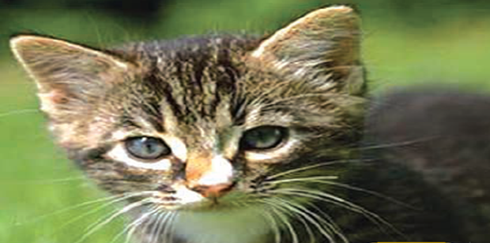
12
القيمة المنزلية
1
الفكرة العامة
القيمة المنزلية للرقم : القيمة التي يأخذها الرقم بحسب موقعه في العدد .
هل تعلم أن جسم القطة يحتوي على 251 عظمة .
الآحاد | العشرات | المئات
1 | 5 | 2
التالية
1
السابقة

Slide 2
12
القيمة المنزلية
1
أكتب الأعداد الآتية بالأرقام :
التهيئة
3
2
1
الآحاد | العشرات | المئات
0 | 1 | 1
الآحاد | العشرات | المئات
3 | 3
الآحاد | العشرات | المئات
4 | 1
110
33
14
102
15
2 آحاد و 1 مئات .
5
5 آحاد و 1 عشرات .
4
138
24
مئة وثمانية وثلاثون
7
أربعة وعشرون .
6
التالية
2
السابقة

Slide 3
12
القيمة المنزلية
1
أكتب عدد الآحاد وعدد العشرات في كل من الأعداد الآتية :
التهيئة
85
11
31
10
26
9
12
8
الاحاد 2 الاحاد 6 الاحاد 1 احاد 5
العشرات 1 العشرات 2 العشرات 3 العشرات 8
ذهبت منى وعائلتها إلي أحد المجمعات التجارية ، وانفقوا 95 ريالا . أذكر عدد الآحاد والعشرات في العدد 95 .
12
الاحاد 5 العشرات 9
التالية
3
السابقة

Slide 4
12
القيمة المنزلية
1
الجبر : أجد النمط ، ثم أكتب العددين التاليين في كل مما يأتي :
التهيئة
12
2 ، 4 ، 6 ، 8 ، .... ، ....
1 ، 3 ، 5 ، 7 ، .... ، ....
14
10
13
11
9
25
5 ، 10 ، 15 ، 20، .... ، ....
60
50
16
30
15
10 ، 20 ، 30 ، 40 ، .... ، ....
قرأت سلمى 4 صفحات من كتاب في اليوم الأول ، و8 صفحات في اليوم الثاني ، و12 صفحة في اليوم الثالث . إذا استمرت سلمى على هذا النمط ، فكم صفحة تقرأ في اليوم الرابع ؟
17
16 صفحة
التالية
4
السابقة

